Slide 1


Rekayasa Perangkat Lunak
Blog : http://herunugroho.staff.telkomuniversity.ac.id
Email : heru@tass.telkomuniversity.ac.id
CP : 081394322043
Pendahuluan dan
Prinsip Rekayasa Perangkat Lunak
Heru Nugroho, S.Si., M.T dan Eka Widhi Yunarso, S.T., M.MT

Slide 2
Aturan Perkuliahan
Perkuliahan dilaksanakan sesuai dengan jadwal yang ditentukan.
Presensi kehadiran wajib menggunakan RFID, dan mempergunakannya dengan penuh tanggung jawab.
Tidak ada toleransi keterlambatan kehadiran diperkuliahan
Perkuliahan Senin s/d Rabu mahasiswa wajib menggunakan Seragam, Kamis-Jumat pakaian yang sopan (atasan berkerah) dan bersepatu.

Slide 3
Aturan Perkuliahan
Tindakan tidak jujur, mencontek, kerjasama dalam assessment, plagiarism, pemalsuan TTD untuk kehadiran atau titip RFID, tidak diperkenankan dalam perkuliahan RPL (sanksi maksimal adalah E)
Selama perkuliahan berlangsung HAPE dan kawan-kawannya mohon disesuaikan.
Boleh menggunakan notebook selama kuliah berlangsung jika diminta oleh dosen berinisial HRO

Slide 4
Komponen Penilaian

Slide 5
Kasus
Bayangkan anda mempunyai sebidang tanah yang akan dibangun rumah.
Bagaimana proses pembangunan rumah anda????
  Jika anda memulai membangun dengan cepat ? (hanya dibantu oleh anak anda yang berumur 14 tahun)…
  Jika anda pergi ke sembarang pengembang…
  Jika Anda mempekerjakan seorang arsitek untuk mendesain dari awal…
Apakah yang akan dihasilkan ????

Slide 6
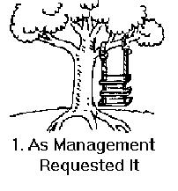
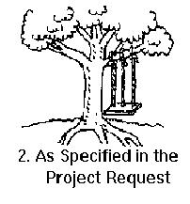
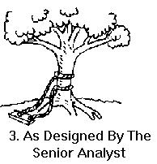
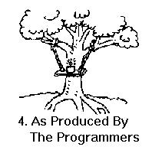
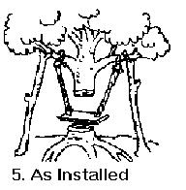
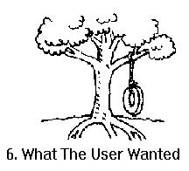
Misconception

Slide 7
Kasus
Bagaiamana dgn membangun perangkat lunak ?
Software development biasanya akan melakukan hal yang sama ketika mendapatkan persoalan sederhana yang membutuhkan solusi komputasi : berfikir sejenak, menghadap komputer dan kemudian mulai mengetikkan baris demi baris code.
Tidak ada kertas-kertas yang memuat perancangan aristektur dan algoritma secara rinci, karena semua rancangan itu ada di dalam kepala.
Oleh karena itu kita memerlukan Rekayasa Perangkat Lunak

Slide 8
Latar Belakang Disiplin Rekayasa PL
Rekayasa perangkat lunak muncul karena adanya krisis perangkat lunak seperti terungkap pada konferensi NATO di Garmisch-Partenkirchen tahun 1968:
Perangkat lunak lebih banyak menyebabkan masalah daripada menyelesaikannya
Peningkatan ukuran perangkat lunak dilakukan tanpa dibarengi dengan suatu pengorganisasian
Perbaikan satu kesalahan mengakibatkan timbulnya kesalahan lainnya.
Tidak ada kendali pemeliharaan.

Slide 9
Latar Belakang Disiplin Rekayasa PL
Akibatnya timbul masalah-masalah yang berkaitan dengan perangkat lunak: [ZOR99]:
  Perangkat lunak sudah diselesaikan dan diserahkan (delivered) tetapi tidak pernah digunakan (47%).
  Pemakai (user) sudah membayar untuk perangkat lunak tetapi tidak pernah jadi dan diserahkan (29,7%).
  Perangkat lunak sudah digunakan tetapi kritis atau ditinggalkan (19%).
  Perangkat lunak digunakan setelah dilakukan modifikasi (3%).
  Perangkat lunak digunakan sebagaimana mestinya (2%).

Slide 10

Definisi Rekayasa PL
Disiplin ilmu yg membahas semua aspek produksi perangkat lunak, mulai dari tahap awal spesifikasi sistem sampai pemeliharaan sistem setelah digunakan.
Perangkat Lunak yang dibuat harus mampu:
  Tepat waktu
  Tepat anggaran
  Meningkatkan kinerja
  Mengoperasikan prosedur sistem dengan benar (Sesuai Proses Bisnis)

Slide 11

Sumber : https://www.youtube.com/watch?v=CJS-ZpUbI4Y

Slide 12
Tujuan Rekayasa PL
Perangkat lunak yang dihasilkan sesuai dengan kebutuhan yang diinginkan.
Dapat digunakan dan beroperasi dengan benar di lingkungan sebenarnya.
Memberikan manfaat bagi pemakai yang menggunakannya.
Biaya yang dikeluarkan untuk membuatnya rendah, dalam arti efektif dan sesuai dengan anggaran yang telah ditetapkan.
Tepat waktu, baik saat pembuatan, penyerahan ke pemakai, maupun instalasinya.
Setiap tahap pekerjaan terjamin kualitasnya, terdokumentasi, dan dapat dipertanggungjawabkan kebenarannya (ada proses verifikasi dan validasi).

Slide 13
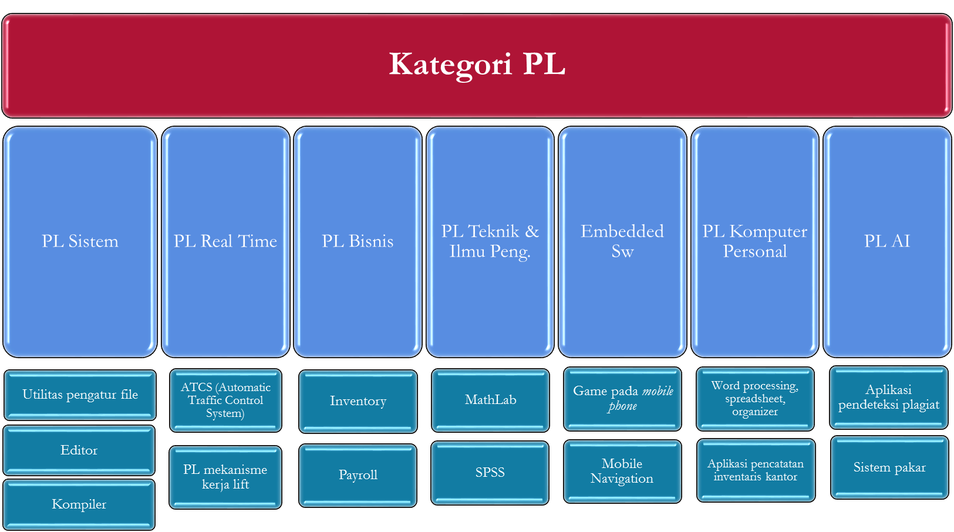
Kategori PL

Slide 14
Karakteristik PL
Menurut Ian Sommerville [2], Perangkat Lunak mempunyai Karakteristik sebagai berikut:
Maintanability (Dapat Dirawat), Perangkat Lunak harus dapat memenuhi perubahan kebutuhan
Reliable / Dependability, Perangkat Lunak harus dapat dipercaya
Efisien, Perangkat Lunak harus efisien dalam penggunaan resource
Usability, Perangkat Lunak harus dapat digunakan sesuai dengan yang direncanakan

Slide 15
Referensi
[1] Roger Pressman, “Software Engineering A Practitioner’s Approach”, 6th Edition, Mc GrawHill.
[2] Ian Somerville, “Software Engineering”, 5th & 6th Edition, Addison-Wesley.
[3] Hira L. Zoro, “Introduction to Software Engineering”, International Seminar and Tutorial on Software Engineering for Real Time Systems, Institut Teknologi Bandung & Universite Thomson, Bandung, Maret 1999.
[4] http://amethyst070188.files.wordpress.com/2010/09/rpl-1.ppt

